Slide 1

Сложение и вычитание чисел
Автор : Куликова Галина Степановна
Учитель начальных классов

Slide 2
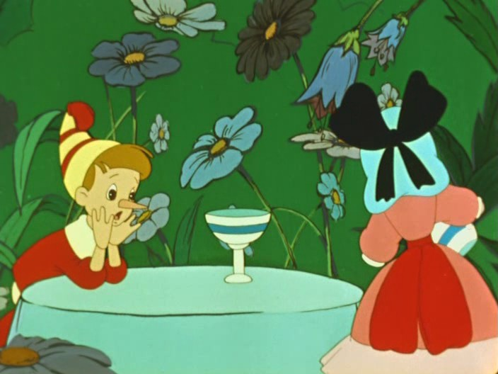
Теперь сядьте, положите руки перед собой. Не горбитесь, Мы займёмся арифметикой...

Slide 3

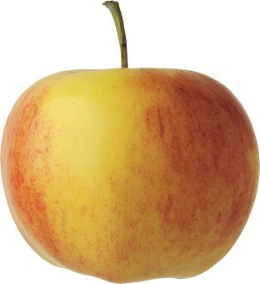
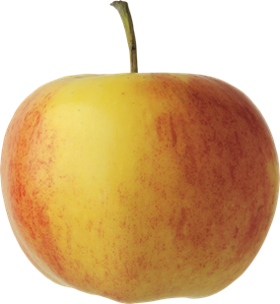
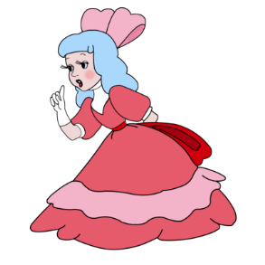
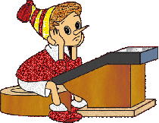
У вас в кармане два яблока...

Slide 4
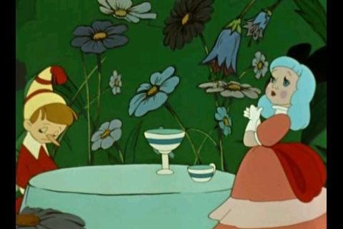
Вот так влип!

Slide 5
10 декабря.
Классная работа.

Slide 6




Slide 7


Slide 8
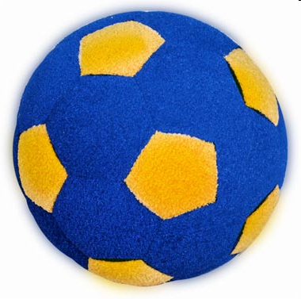

Slide 9

ПРОВЕРЬ СЕБЯ
+2 +2 +2 +2
3 5
7
9

Slide 10
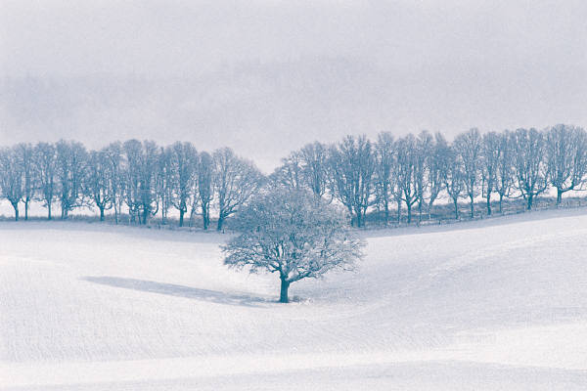
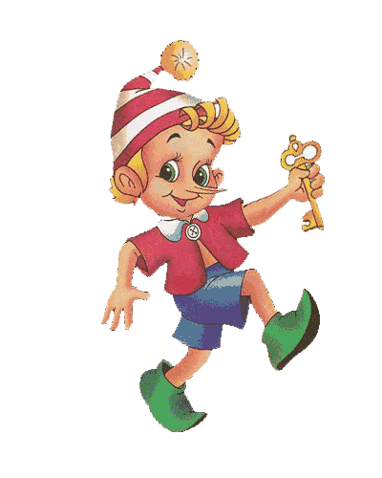


16 - 7
С Новым годом!
Наряди ёлку
17 - 9
15 - 6
11 - 2
12 - 5
13 - 4
12 - 8
11 - 3

Slide 11
Р Е Ш И С А М
25+9
84-22
34+12
33-7

Slide 12

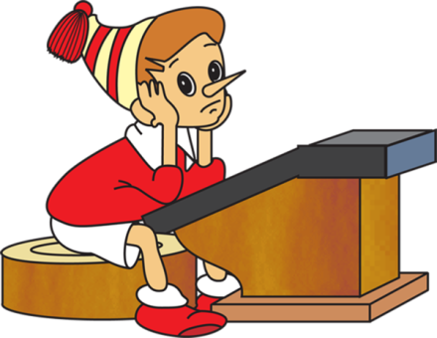
П Р О Б Л Е М А !!!
29+5=34
84-22 = 62
34 + 12 = 46
33-7= ?

Slide 13
Прочитайте и объясните записи.
33-7=26
3
4
33 – 7 =
33 – (3 + 4)
=(33-3)-4
= 30-4 =
= 26

Slide 14
Прочитайте и объясните записи.
33-7=26
20
13
33 – 7 =
(20+13)-7
=(13-7)+20
= 6+20 =
= 26

Slide 15

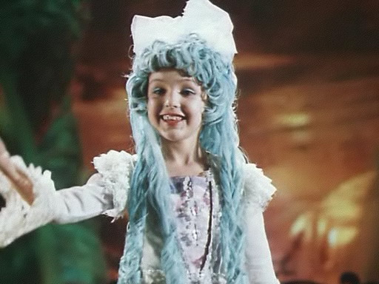
ЕСЛИ ТЫ РЕШИТЬ НЕ МОЖЕШЬ…
Обратись за помощью к учителю
Обратись за помощью к учебнику (стр.16)

Slide 16

П Р О В Е Р Ь СЕБЯ С А М
56-9=
47
64-8=
56
6
3
4
4
24-5=
19
10
14

Slide 17
РЕШИ
1.Петя прочитал
23 рассказа о животных,
а Вова на 7 рассказов меньше.
Сколько рассказов о животных прочитал Вова?
2. а + 5 = 73

Slide 18
Домашнее задание
Стр.17 задача 7 , 8.

Slide 19
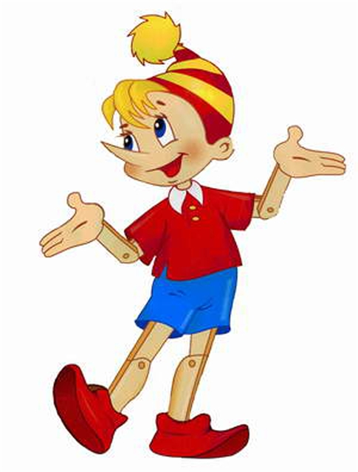
Спасибо
За
Урок!

